Slide 1
Projekt «Wakeup Light»
Erstellt von Andreas Züger & Markus Schenk

Slide 2
timeTable
Unsere Vision 5 ‘
Umsetzung 3’
Demo 4’
Zahlen, Daten, Fakten 2’
Fazit 1’

Slide 3
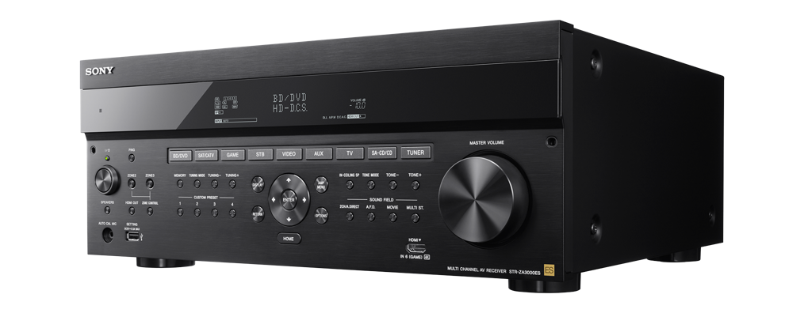
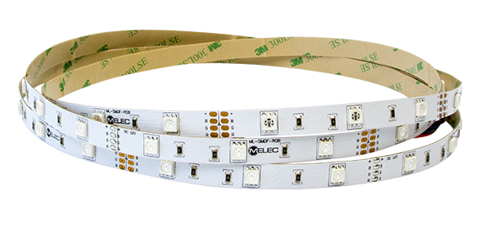
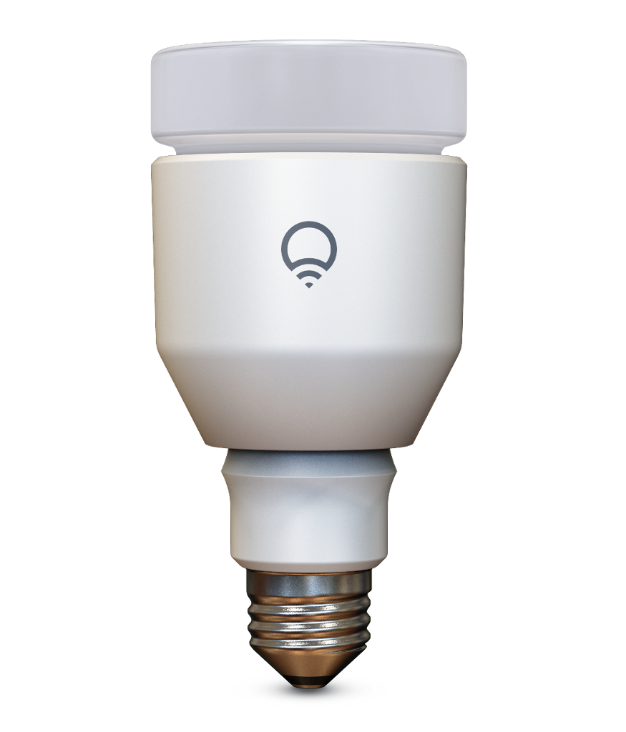
Vision
Natürlicherer Weckvorgang
Lösung unabhängig vom Weckgerät
Lösung soll erweiterbar sein
Jede Komponente soll auf einem Raspberry PI lauffähig sein
Nachtlichtfunktion

Slide 4
Umsetzung
REST API
LIFX Plugin
LED Plugin
REC Plugin
JAX-RS
Treiberstufe
Tomcat
MySQL
Python
GPIO
Serverkomponente
Raspberry PI
Clientkomponente

Slide 5
DEMO

Slide 6
Zahlen, Daten, Fakten
Arbeitsaufteilung in 37 Work Items und 6 Phasen
Projektplan in Google Spreadsheets
Projekt komplett Remote durchgeführt
Versionsmanagement via GitHub

Slide 7
Fazit
Wir waren erstaunt, dass auf dem Raspberry PI gleichzeitig ein Tomcat 8 und ein MySQL Dienst laufen konnten, ohne dass es eine drastische Auswirkung auf die Performance hatte.
Der Lösung fehlt schmerzlich ein GUI. Dies weil leider mitten im Projekt ein Teilnehmer ausgestiegen ist.
Erweiterungsideen sind schon vorhanden.

